Slide 1
二叉树的应用三
一、最优二叉树（哈夫曼算法）
1、基本概念：
【树的路径长度】叶结点到根结点路径长度之和。
【带权二叉树】二叉树的结点都是用字母代号表示，但在处理具体问题时，我们经常需要结点能附带信息，若给叶结点赋上某个实数值，那么这个实数值就称为该叶结点的权，该二叉树称为带权二叉树。

Slide 2

【带权路径长度】所有叶结点的权与它到根结点路径长度的乘积之和。假设一个二叉树有n个叶结点，用K表示叶结点，Lk 表示K 到根结点的路径长度，Wk表示K结点 的权，那么树的带权路径长度（WPL）有公式：
（1≤ K≤ n）

Slide 3
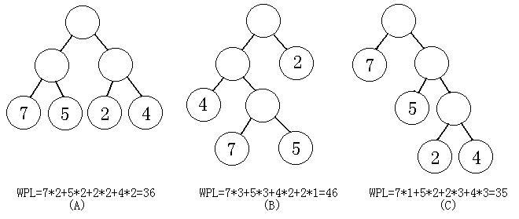
二叉树的应用三
当Wk =1时，显然树的带权路径长度就是树的路径长度，并且在几个结点数相同的二叉树中，完全二叉树的路径最短。
当Wk≠1时，树的带权路径长度最小的是哈夫曼树，而不是完全二叉树。

Slide 4
二叉树的应用三
二、哈夫曼树的定义
1. 定义：
假设有n个权值（w1,w2,…,wn）,试构造一棵有n个叶子结点的二叉树，每个叶子结点带权为wi，则其中带权路径长度WPL最小的二叉树称做最优二叉树或哈夫曼二叉树。在上述例子中，图(c)所示的二叉树，就是最优二叉树，即哈夫曼二叉树。
2. 哈夫曼树的最主要的特点：
带权的二叉树的路径长度最小的是权大的叶子离根最近的二叉树。
哈夫曼树中的结点树为2n-1 (n为叶结点)

Slide 5
二叉树的应用三
例题：1、在有n个叶子结点的哈夫曼树中，其结点总数为（ ）
A、不确定 B、2n-1 C、2n+1 D、2n
问题分析：
在二叉树中，如果是一棵满二叉树，则树的总结点树与叶结点的关系是：
设叶子结点为n，则总结点数s: s=2n-1个。
哈夫曼树是一种特殊的满二叉树，因此若有n个叶子结点，则其总结点数也是2n-1。
哈夫曼树又是最优二叉树，它是一类带权路径长度（WPL）最短的树。如有4个叶子结点a、b、c、d,分别带权7、5、2、4，则如图的二叉树为哈夫曼树，因为它的WPL=7*1+5*2+2*3+4*3=45,为最小。
完全二叉树的叶子结点树与总结点数之间就不一定满足这种关系

Slide 6
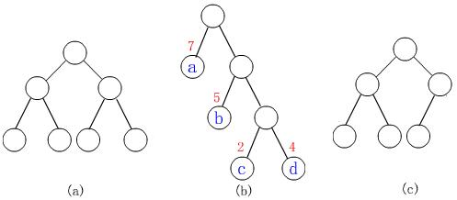
二叉树的应用三

Slide 7
二叉树的应用三
三、哈夫曼树的生成算法
1、算法描述：
n个带权的结点，对应构成n棵二叉树组成的森林，其中每个二叉树Ti都只有一个权值为Wi的根结点，其左右子树为空；
在森林F中，选择两棵根结点权值最小的树，作为新树的左右子树，新树根结点的权值为左右子树根结点权值的和；
从F中删除这两棵子树，并将新树加入F中；
重复(2)(3), 直到F中之含有一棵树为止。这样的树就是一棵最优二叉树。

Slide 8
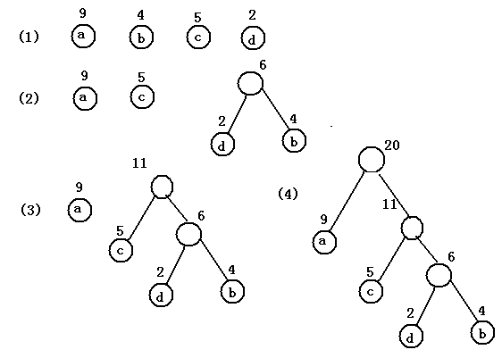
2、生成过程：
从这棵二叉树，可以看出，使用频率高的字母离根结点近，使用频率低的则远。

Slide 9
数据结构的数据说明：
const n=(叶结点数目)
m=2*n-1 {二叉树结点的总数}
type node=record
w:real;
parent, lchild, rchild: 0..m;
end;
htree=array[1..m] of node;
注：parent数据项是用来判断二叉树的根结点和非根结点用的。

Slide 10
Procedure htree(var ht:htree);
begin
for I:=1 to m do {初始化}
[ ht[ i ].w:=0; ht[ i ].lchild:=0;
ht[ i ].rchild:=0; ht[ i ].parent:=0 ]
for I:=1 to n do
read(ht[ i ].w); {读入各结点权值}
for i:=n+1 to m do
[ p1=0; p2=0;
{p1,p2用于定位两棵参加合并的最小权值树}
small1:=max;small2:=max
{max为允许的最大值，保证small1,small2被改变}
for j:=1 to i-1 do
if ht[j].parent=0 then

Slide 11
if ht[j].w<small1 then
[ small2:=small1;small1:=ht[j].w;p2:=p1;p1:=j; ]
else
if ht[j].w<small2 then {选次小权树}
[ small2:=ht[j].w;p2=j; ]
{ for(j) };
ht[p1].parent:=i;
ht[p2].parent:=i;
ht[i].lchild:=p1; ht[i].rchild:=p2;
ht[i].w:=ht[p1].w+ht[p2].w; {合并}
{ for(i)};
end;

Slide 12
初值和生成哈夫曼树的存储情况如下表所示：
I | W | parent | lchild | Rchild |  | i | W | parent | lchild | rchild
1 | 4 | 0 | 0 | 0 |  | 1 | 4 | 5 | 0 | 0
2 | 5 | 0 | 0 | 0 |  | 2 | 5 | 6 | 0 | 0
3 | 7 | 0 | 0 | 0 |  | 3 | 7 | 7 | 0 | 0
4 | 2 | 0 | 0 | 0 |  | 4 | 2 | 5 | 0 | 0
5 | 0 | 0 | 0 | 0 |  | 5 | 6 | 6 | 4 | 1
6 | 0 | 0 | 0 | 0 |  | 6 | 11 | 7 | 2 | 5
7 | 0 | 0 | 0 | 0 |  | 7 | 18 | 0 | 3 | 6

Slide 13
3、哈夫曼编码
等长编码：
字母使用频率不相同，若使频率高的字母，编码短，反之则长。
采用不等长编码需要避免译码的二异性问题：例如，若0表示D字母编码，用01表示字母C，当接收到…01…,该如何译码。
编码要求：任何一个字符的编码不能是其他字符编码的前缀。
因此不等长编码的方法：将字母作为叶子结点，出现的频率作为权，将这些结点按哈夫曼树的构成方法，组成最优二叉树，则此二叉树电文长度最短。
例如a,b,c,d,e,f 字符出现频率是：4，2，6，8，3，2，要使译码长度最短。
(6) 算法实现

Slide 14
program hfm;
type rec=record
c: char;
dep: longint;
num:longint;
par:longint;
child:array[0..9] of longint;
end;
var
s:string;
p,n,i,j,k,l,m,q,len: longint;
tree: array[1..10000] of rec;
jilu:array[1..10] of longint;

Slide 15
procedure bing;
var
i,j,min,t:longint;
begin
k:=k+1;
for i:=1 to p do
begin
min:=maxlongint;
for j:=1 to k-1 do
if min>tree[j].num then
if tree[j].par=0 then
begin
min:=tree[j].num;t:=j;
end;
tree[t].par:=k;
inc(tree[k].num,tree[t].num);
tree[k].child[i]:=t;
end;
end;

Slide 16
procedure push(x:char);
var
i:longint;
begin
for i:=1 to k do
if tree[i].c=x then
begin
tree[i].num:=tree[i].num+1;exit;
end;
k:=k+1;
tree[k].c:=x;
tree[k].num:=1;
end;
procedure init;
var i:longint;
begin
for i:=1 to 10000 do
begin
tree[i].c:=#0;
tree[i].num:=0;
tree[i].par:=0;
end;
end;

Slide 17
begin
assign(input,'input3.dat');
reset(input);
read(input, n);
for i:=1 to n do
begin
readln(input, p);
readln(input, s);
init;
k:=0;
len:=length(s);
j:=1;
while j<=len do
begin
push(s[j]);
j:=j+1;
end;
if p>2 then
while k mod (p-1)<>1 do k:=k+1;
l:=k;
for j:=1 to (l-1) div (p-1) do
bing;

Slide 18
for j:=1 to l do
begin
m:=0;
q:=j;
while q<>0 do
begin
q:=tree[q].par;
m:=m+1;
end;
tree[j].dep:=m-1;
if tree[j].dep=0 then
tree[j].de p:=1;
end;
q:=0 ;
for j:=1 to l do
q:=q+
tree[j].dep*tree[j].num;
writeln(q);
end; { for I }
close(input);
end.

Slide 19
二叉树的应用三
高级本106——122

Slide 20
Program No3(input,output); { 堆排序 }
Type
sc=^node;
node=record
data:char;
left,right:sc;
end;
Var
a:array[1..100] of integer;
aa,i,j:integer;
ab:sc;
bj:boolean;

Slide 21
Procedure create(Var BT:sc);
Var s:array[1..100] of sc;
top,k:integer; p:sc;
x:char;
begin
top:=0;read(x);
BT:=nil;
while x<>'@' do
begin
case x of
'A'..'Z','a'..'z':begin
new(p);p^.data:=x;
p^.left:=nil;p^.right:=nil;

Slide 22
if BT=nil then BT:=p else case k of
1:begin
s[top]^.left:=p;a[top]:=a[top]+1;end;
2:begin
s[top]^.right:=p;a[top]:=a[top]+1;end;
end;
end;
'(':begin top:=top+1; s[top]:=p;k:=1;
end;
')': top:=top-1;
',': k:=2;
end;
read(x);
end;
End;

Slide 23
Begin
for i:=1 to 100 do a[i]:=0;
create(ab);bj:=true;
for i:=1 to 100 do
begin
for j:=1 to 100-i do
if a[j]<a[j+1] then begin aa:=a[j]; a[j]:=a[j+1]; a[j+1]:=aa; bj:=false;end;
if bj=true then i:=101;
end;
writeln(a[1]);
readln;
End.

Slide 24
program test2;
type
bb=record
data:string;
pp:char;
end;
Var a:array[1..100] of bb;
ch:char;
t: integer;

Slide 25
procedure e(var x,y:bb;f:char);
begin
case f of
'+': begin x.data:=x.data+f+y.data;x.pp:=f;end;
'-': begin if y.pp='+' then y.data:='('+x.data+')';x.data:=x.data+f+y.data;x.pp:=f;end;
'*': begin if (x.pp='+') or (x.pp='-') then x.data:='('+x.data+')';
if (y.pp='+') or (y.pp='-') then y.data:='('+x.data+')';
x.data:=x.data+f+y.data;x.pp:=f;end;
'/': begin if (x.pp='+') or (x.pp='-') then x.data:='('+x.data+')';
if (y.pp='+') or (y.pp='-') or (y.pp='*') then
y.data:='('+y.data+')';
x.data:=x.data+f+y.data;x.pp:=f;end;
end; end;

Slide 26
begin
read(ch);t:=0;
while ch<>'@'do
begin
case ch of
'a'..'z':begin t:=t+1;a[t].data:=ch;end;
'+','-':begin t:=t-1;e(a[t],a[t+1],ch);end;
'*','/':begin t:=t-1;e(a[t],a[t+1],ch);end;
end;
read(ch);
end;
writeln(a[1].data);
readln;
end.

